Slide 1


Proyecto Final
Asignatura Programación Avanzada
Ingeniería Informática en Sistemas de Información
Alejandro Palomino García
Iván Rodríguez Ruiz

Slide 2
Tecnologías y herramientas empleadas
FRONT-END
HTML 5 / CSS3 / JavaScript ECMAScript6
Jquery 3
BootStrap 4
BACK-END
MySQL Server 5.7 / Workbench 6.3
PHP 7 / PhpMyAdmin 4.9
PhpStorm 2019.3
Visual Studio Code 1.40
Markdown / Notable
Mermaid JS

Slide 3
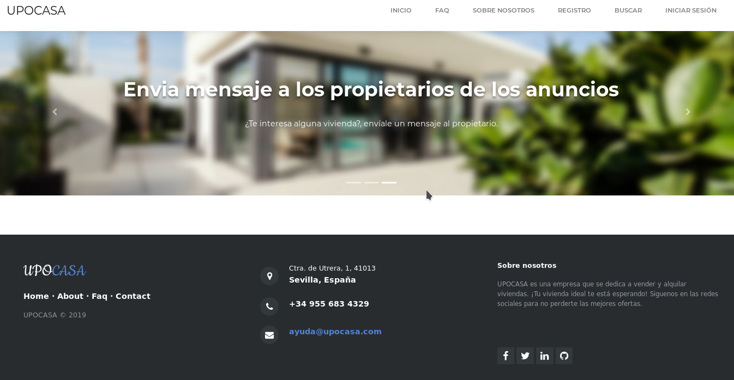
Interfaz de la Web

Slide 4
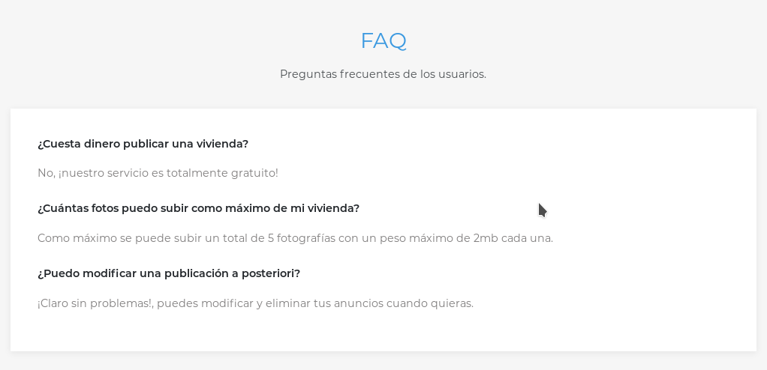
Página FAQ

Slide 5
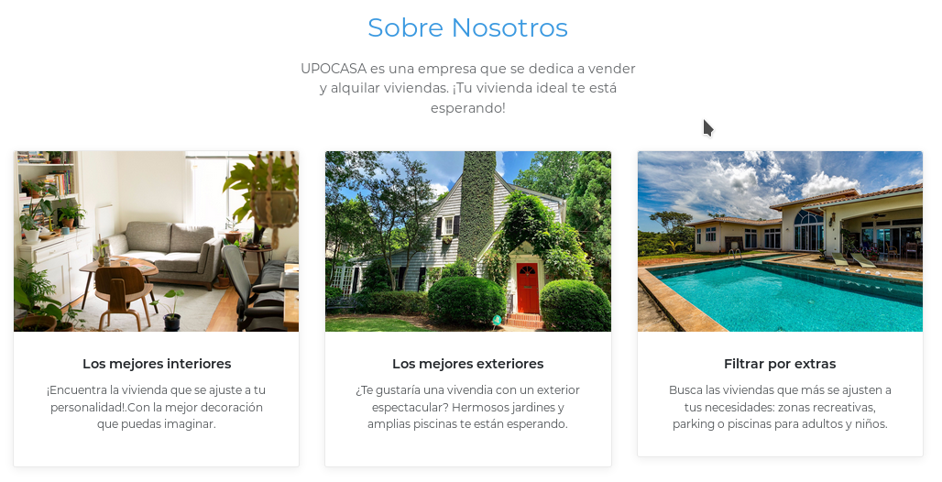
Página Sobre nosotros

Slide 6
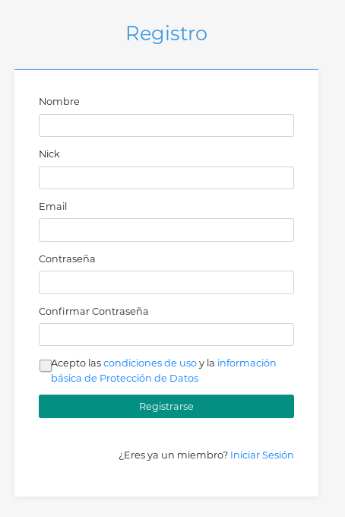
Registro de usuarios
Incluye:
JavaScript → valida campos
Jquery → Presenta mensajes de error y cambia el estilo

Slide 7
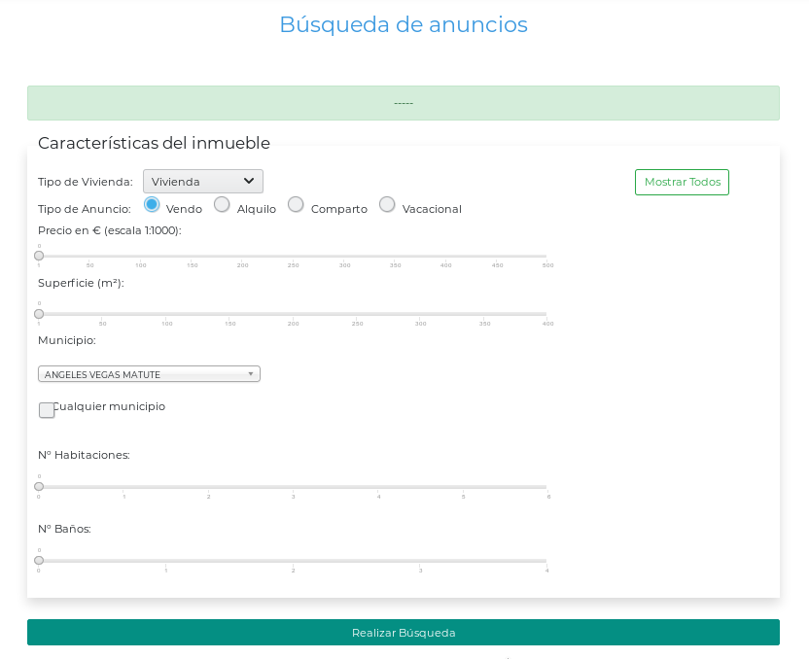
Buscar (anuncios)
Incluye:
JavaScript → valida campos
Chosen
BaguetteBox

Slide 8
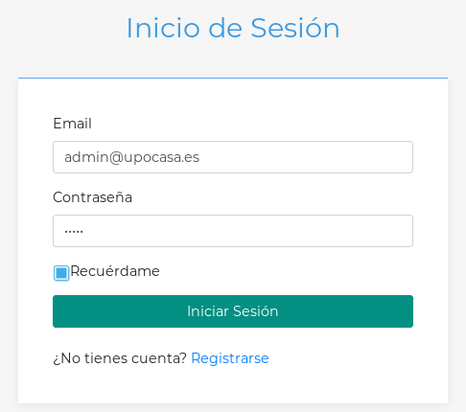
Iniciar Sesión
Incluye:
JavaScript → valida campos
Cookies para recordar al usuario.
Con admin@upocasa / admin se accede a la cuenta de administrador.

Slide 9
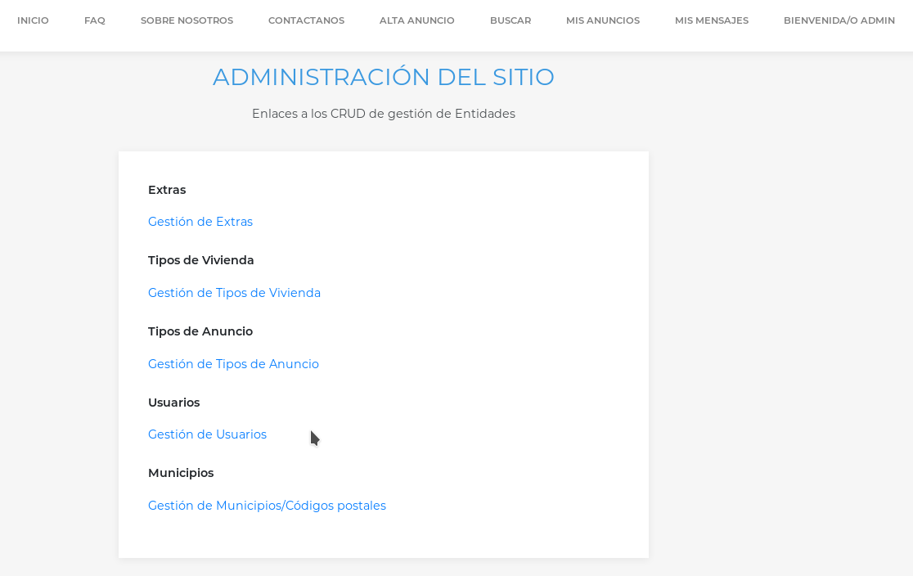
Página de Administración
Accesible desde el pie de página (footer) con el enlace Administrar.
Incluye 5 CRUDs completos:
- Extras
- Tipos Vivienda
- Tipos Anuncio
- Usuarios
- Códigos postales

Slide 10
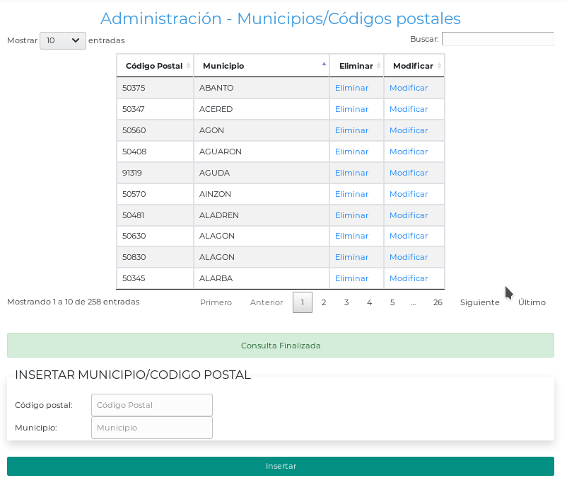
Ejemplo de CRUD (I)
El CRUD completo se realiza sobre la misma página php, simplificando la estructura de la web.
Elementos CRUD:
- SELECT (incluye Jquery Data Table)
- INSERT

Slide 11
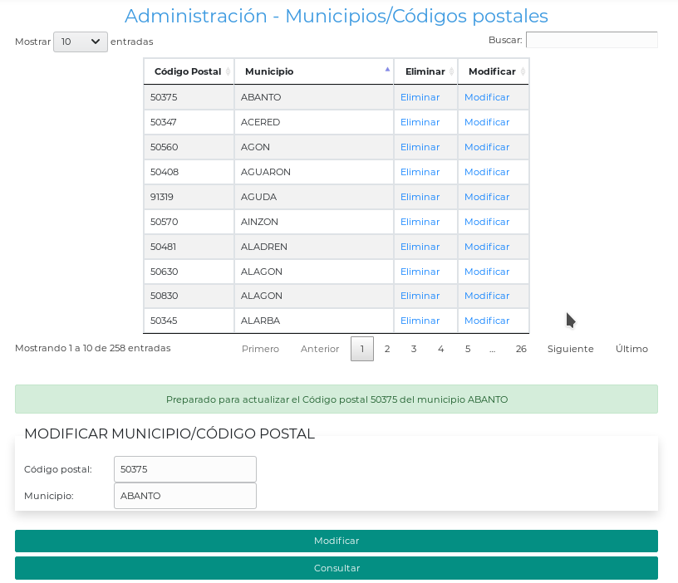
Ejemplo de CRUD (II)
Al pulsar en Modificar seguimos viendo el listado y abajo el elemento a cambiar.
Elementos CRUD:
- SELECT (incluye Jquery Data Table)
- UPDATE
NOTA: Consultar vuelve al INSERT anterior.

Slide 12
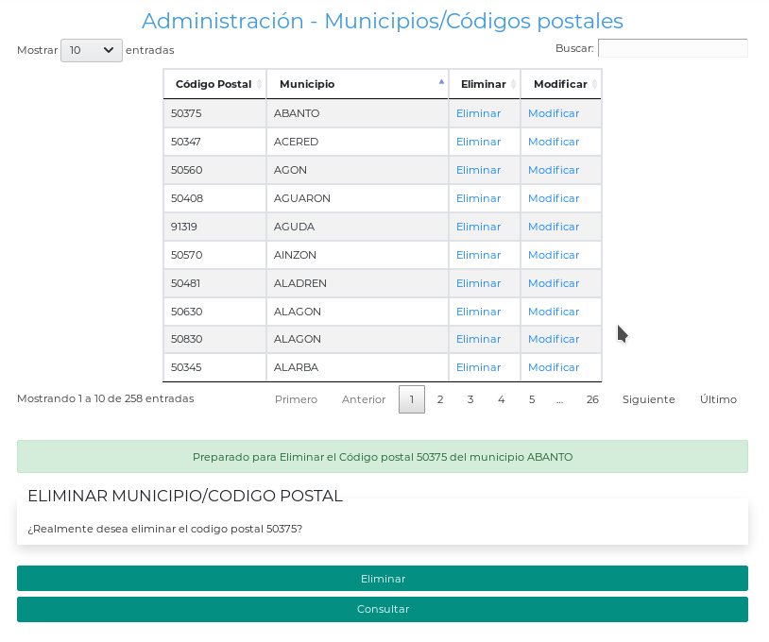
Ejemplo de CRUD (y III)
Al pulsar en eliminar seguimos viendo el listado y abajo el elemento a eliminar (pregunta antes).
Elementos CRUD:
- SELECT (incluye Jquery Data Table)
- DELETE
NOTA: Consultar vuelve al INSERT.

Slide 13

Cabecera (logado)
Al logarse vemos algunos elementos nuevos en la cabecera:
- Alta anuncio → Da de alta un anuncio para el usuario (puede subir varios con hasta 5 fotos)
- Mis anuncios → Permite visualizar / modificar / eliminar anuncios propios
- Mis mensajes → Permite el envío y visualización de mensajes al administrador del sitio
- Bienvenida/o <usuario> → Permite cambiar nombre y contraseña

Slide 14
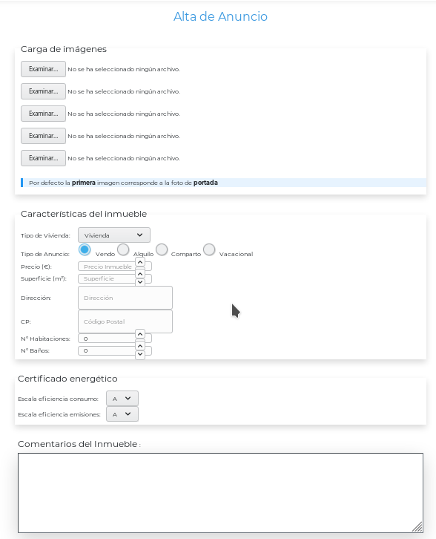
Alta de anuncio
Incluye los siguientes elementos:
- Hasta 5 fotos de subida / anuncio
- Características del inmueble (validadas con JavaScript/Jquery)
- Certificado energético / Comentarios
- Mas de 25 extras clasificadas en 3 categorias, con selecciones múltiples.

Slide 15
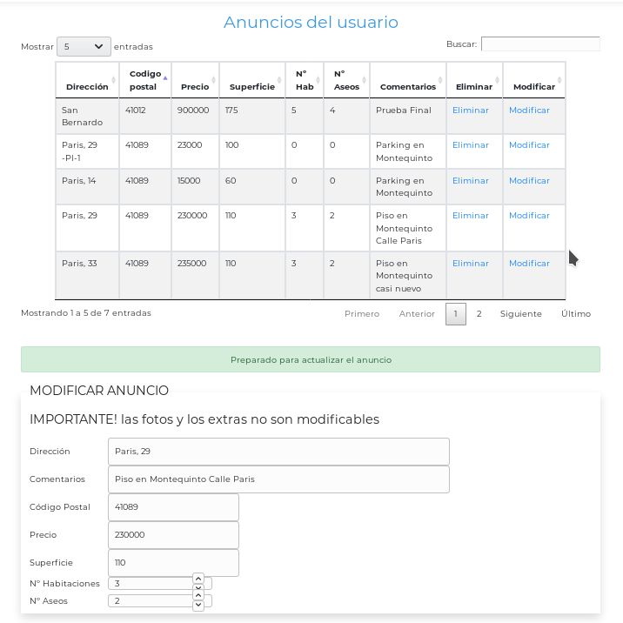
Anuncios del usuario
El usuario puede:
- Visualizar todos sus anuncios
- Modificar los campos mas importantes (precio, dirección, etc)
- Eliminar sus anuncios
- Buscar entre sus anuncios

Slide 16
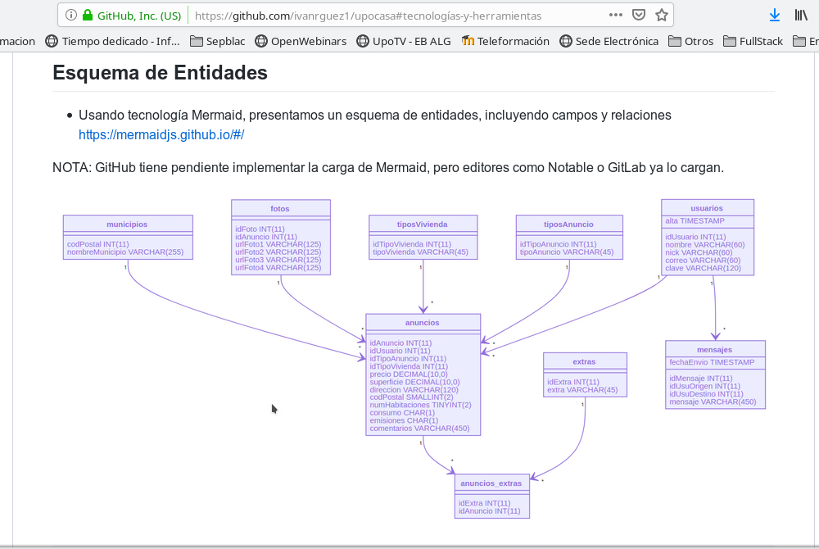
Repo GitHub: Readme.md
Se ha creado un repositorio en Github donde se han aplicado mas de 100 commits.
En el README.md (documentación oficial del proyecto usando MarkDown) se ha incluido un esquema de entidades usando MermaidJS

Slide 17

Gracias por vuestra atención

